Slide 1

Procesamiento de Imágenes
Domingo Mery
Departmento de Ciencia de la Computación
Escuela de Ingeniería
Universidad Católica de Chile
Detección de Bordes
[ Capítulo 8 ]

Slide 2
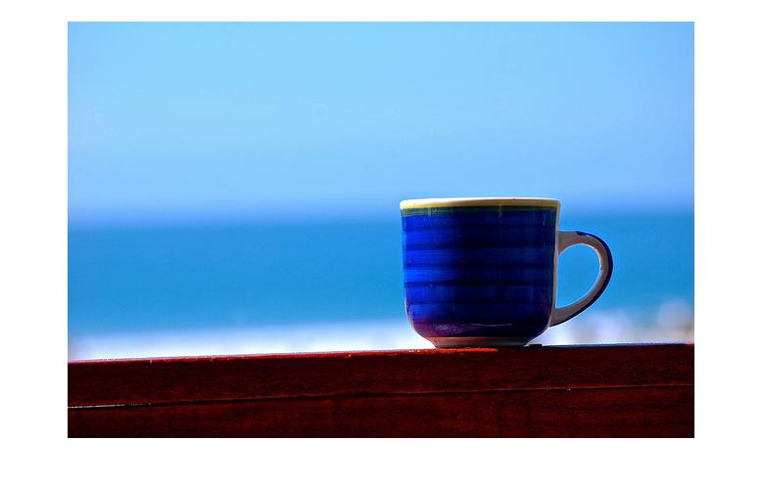

Slide 3
Cielo
Taza
Mar
Mesa

Slide 4
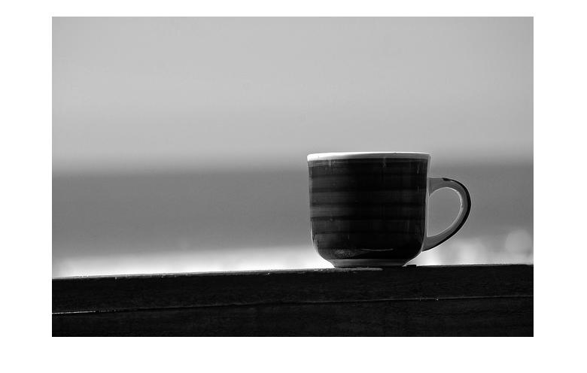

Slide 5
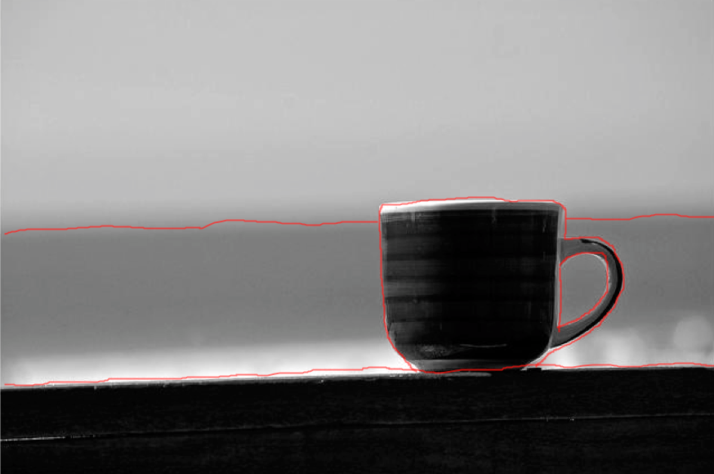

Slide 6
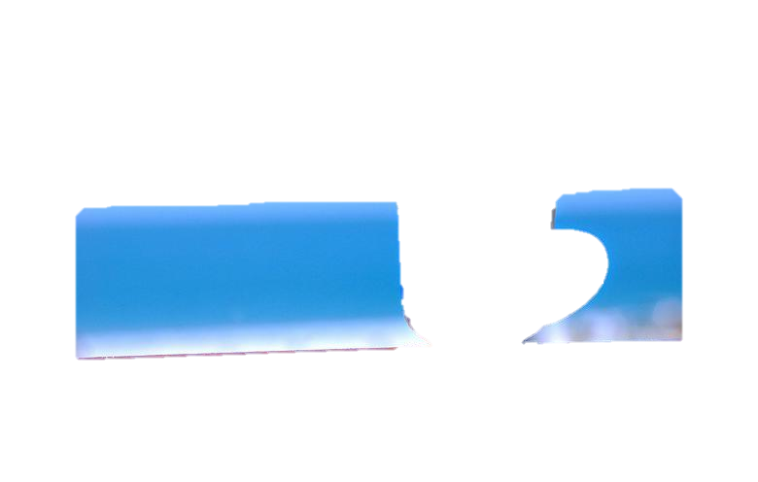

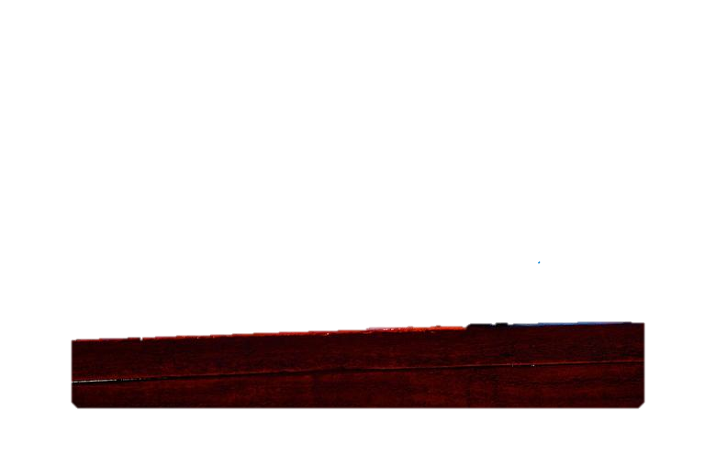
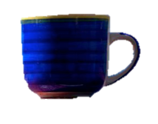
Cielo
Taza
Mar
Mesa

Slide 7
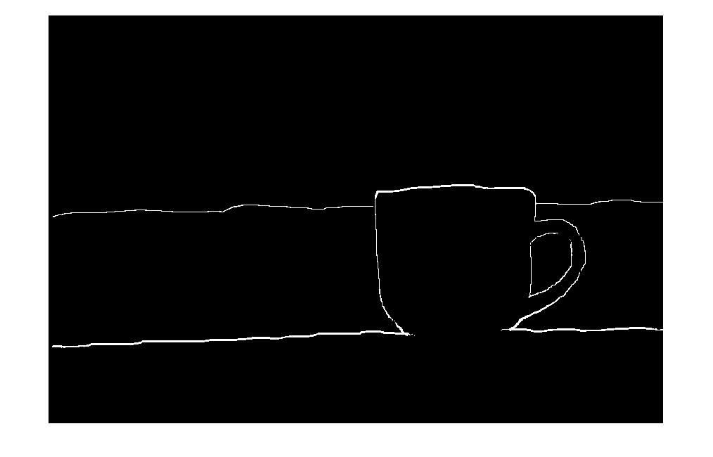
Cielo
Taza
Mar
Mesa

Slide 8
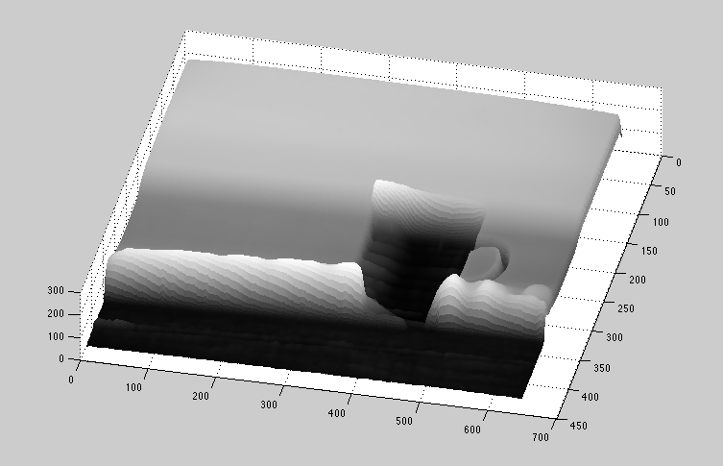

Slide 9
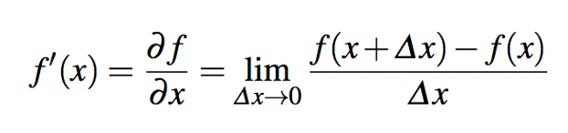
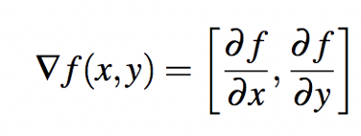
Los bordes de una imagen se calculan
a partir del Gradiente

Slide 10
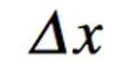
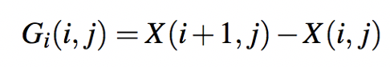
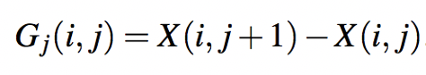
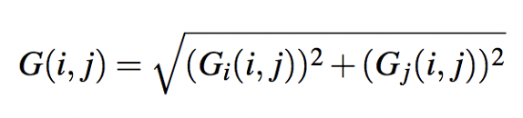
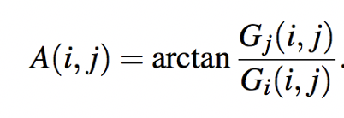
Los bordes de una imagen se calculan
a partir del Gradiente
En las imágenes el más pequeño es 1:
GRANDIENTE EN
DIRECCIÓN i
GRANDIENTE EN
DIRECCIÓN j
MAGNITUD
ÁNGULO

Slide 11
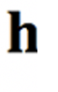
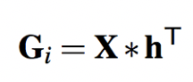
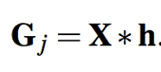
Los bordes de una imagen se calculan
a partir del Gradiente
Máscara que realiza el gradiente y filtra el ruido (filtro pasa bajos)
En términos generales:
GRANDIENTE EN
DIRECCIÓN i
GRANDIENTE EN
DIRECCIÓN j
MAGNITUD
ÁNGULO

Slide 12
Los bordes de una imagen se calculan
a partir del Gradiente
h = [ -1 , 1 ]
En las imágenes el más pequeño es 1:
GRANDIENTE EN
DIRECCIÓN i
GRANDIENTE EN
DIRECCIÓN j
MAGNITUD
ÁNGULO

Slide 13
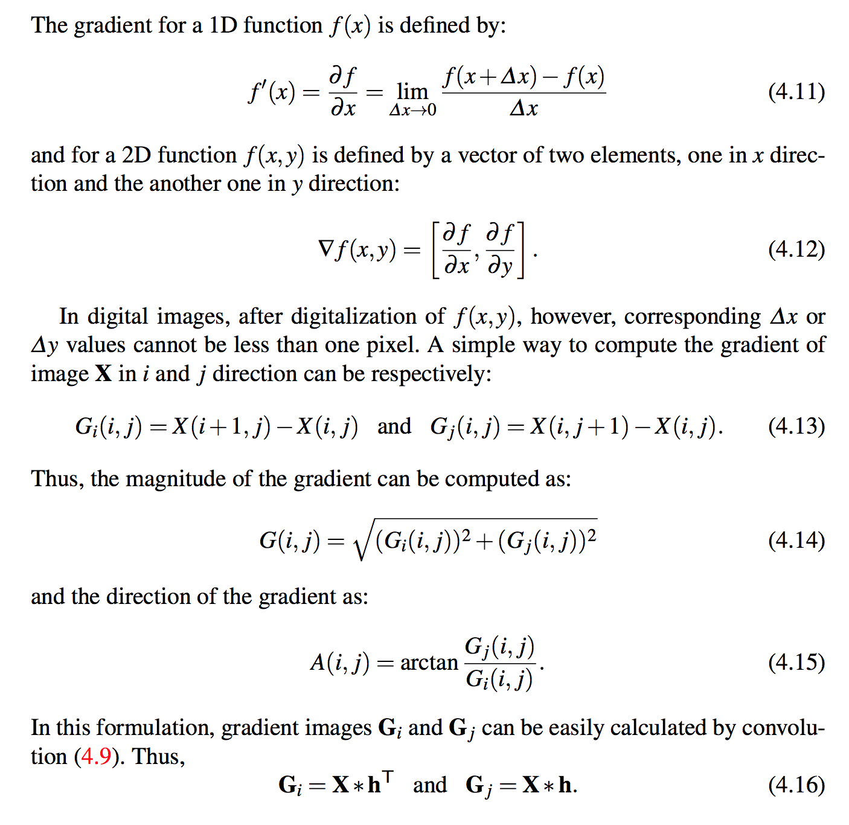

Slide 14
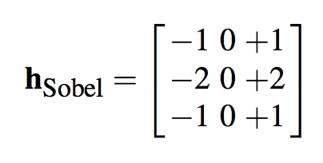
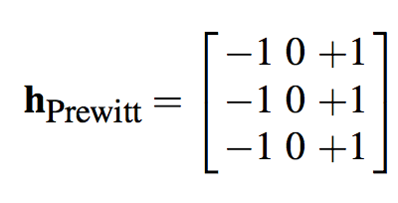
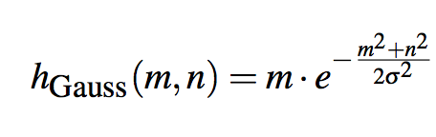
Máscaras usadas para calcular el Gradiente

Slide 15
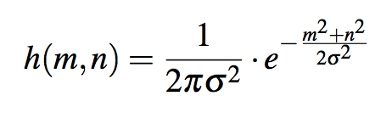
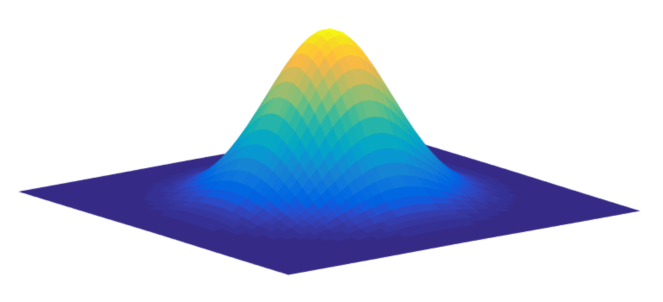
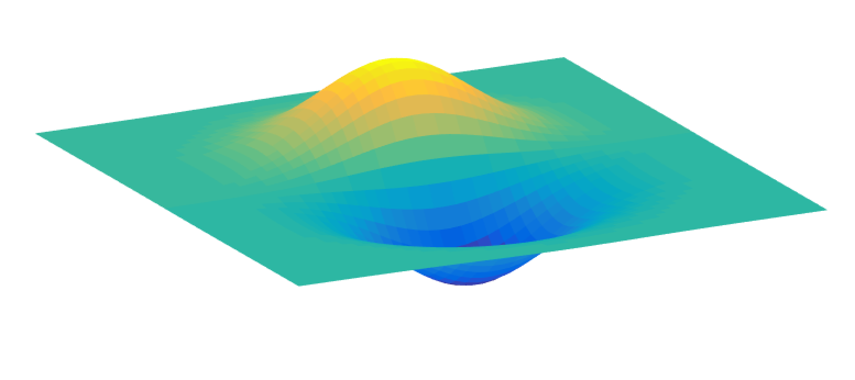
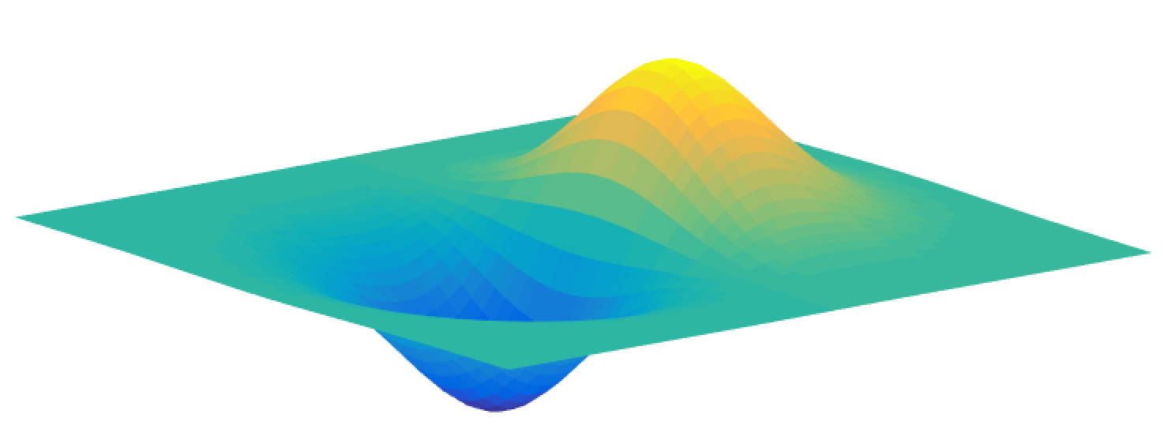
Máscaras Gaussianas
FILTRO PASABAJOS
GRADIENTE EN
DIRECCIÓN x
GRADIENTE EN
DIRECCIÓN y

Slide 16
Ejemplos

Slide 17
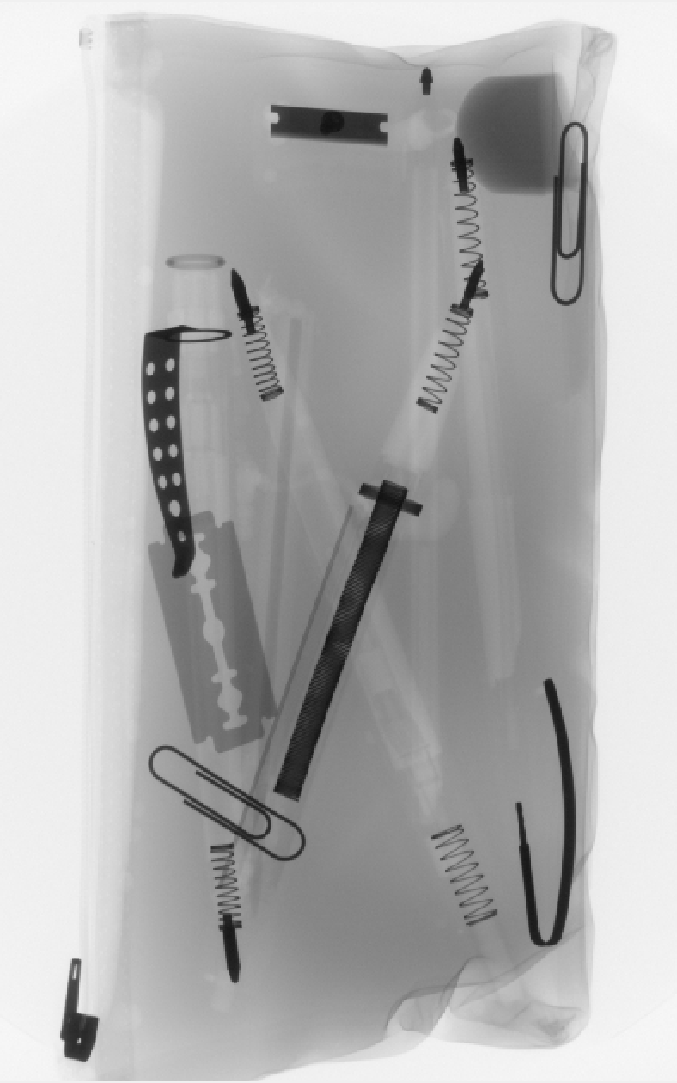

Slide 18
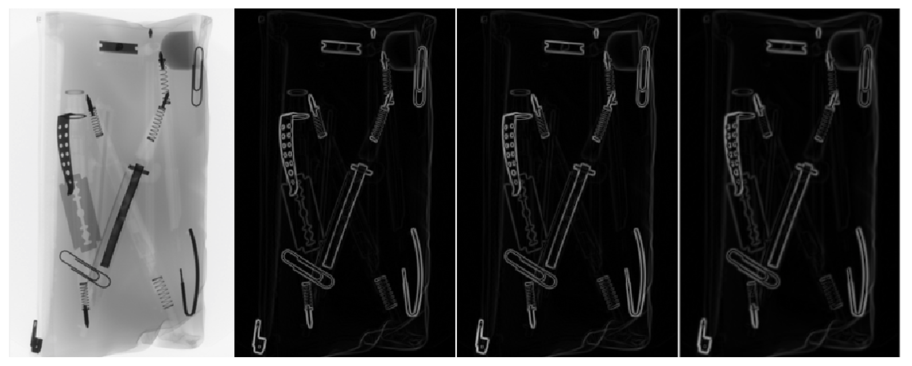
Ejemplos
Original Sobel Prewitt Gaussian

Slide 19
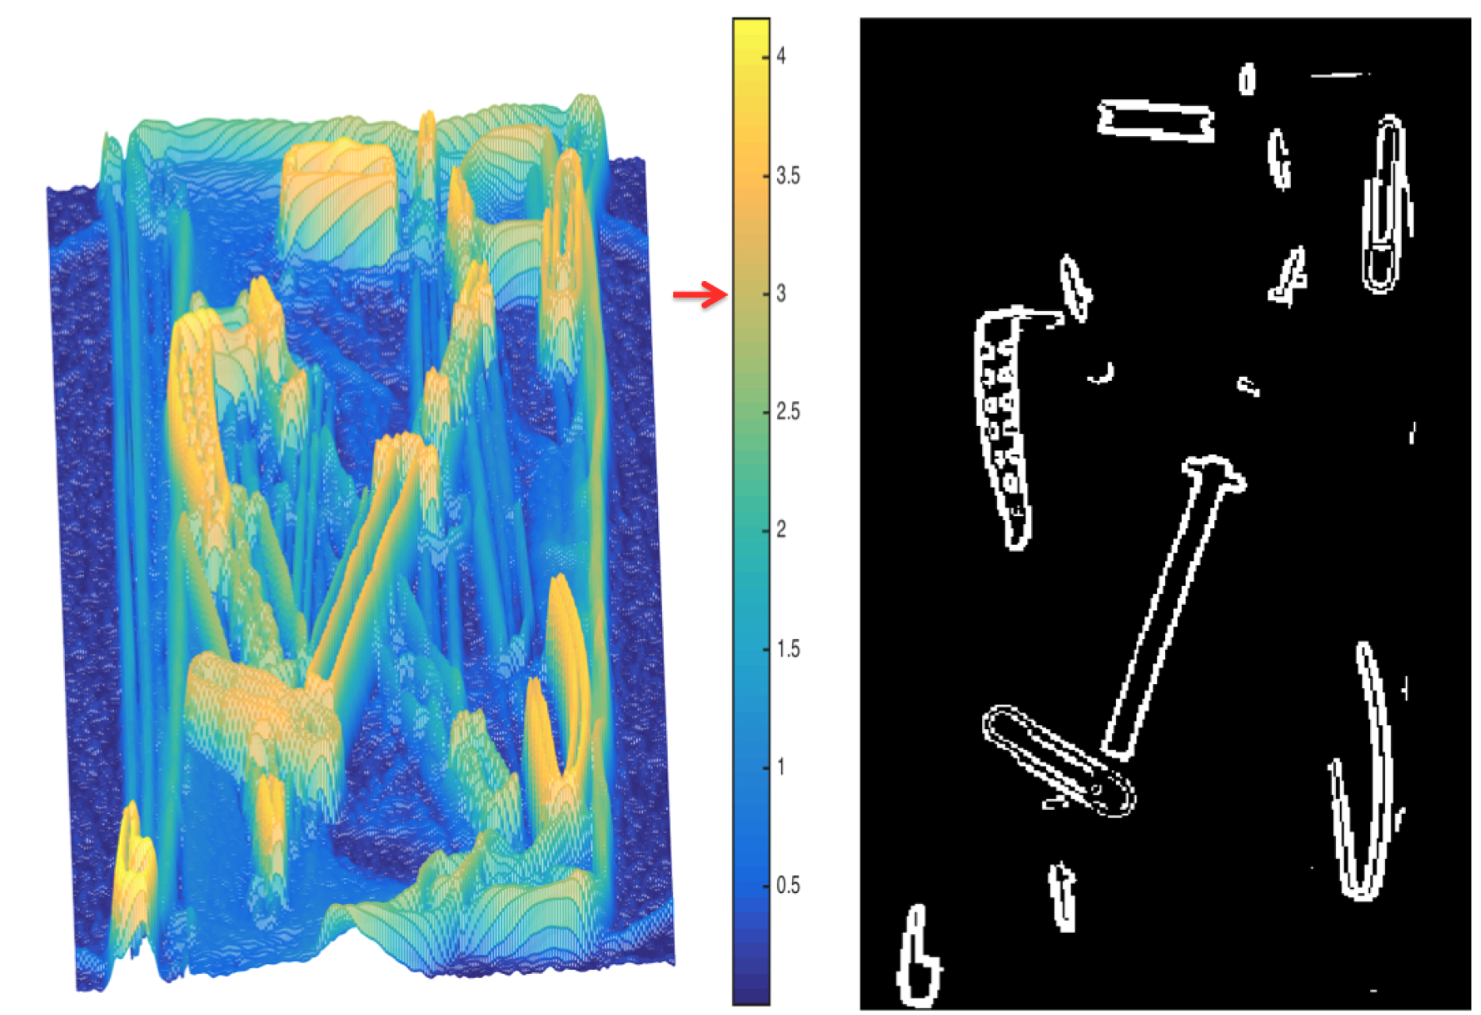
Gaussiana
(escala logarítmica)
Gaussian Threshold = 3
(logarithmical scale)

Slide 20
Detector de Bordes usando
Laplacian of Gaussian (LoG)

Slide 21
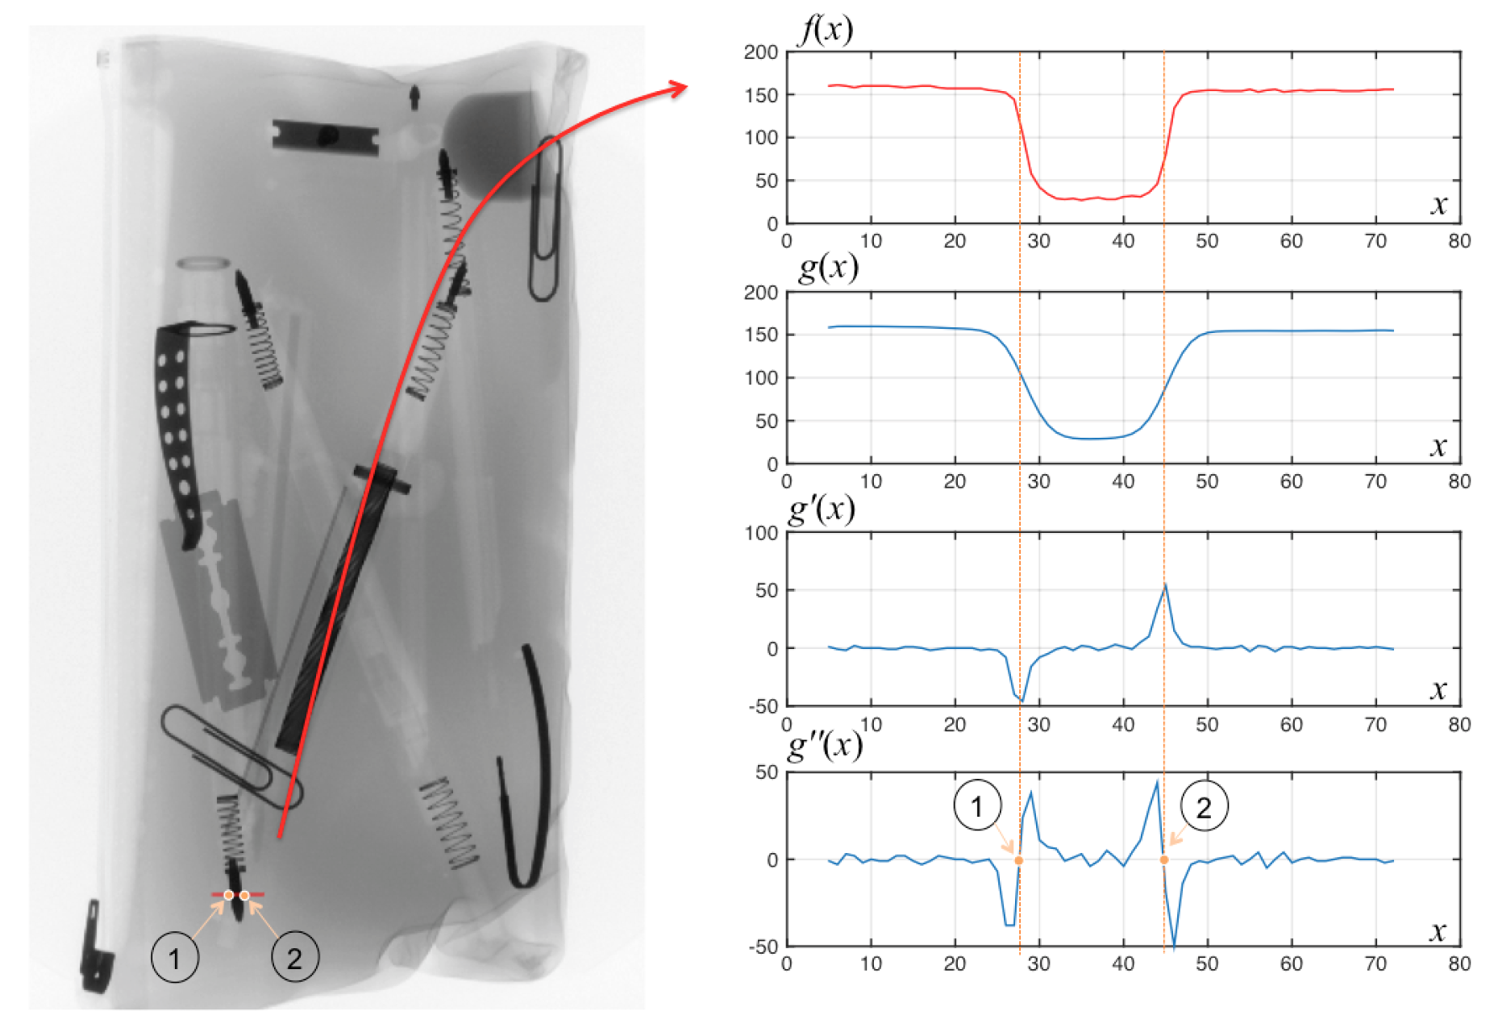
1
2

Slide 22
1
2
(filtrado con
una Gaussiana)

Slide 23
1
2
(filtrado con
una Gaussiana)

Slide 24
1
2
(filtrado con
una Gaussiana)

Slide 25
1
2
(filtrado con
una Gaussiana)
Los bordes, que equivalen a los máximos del gradiente,
corresponden a los cruces por cero de la segunda derivada

Slide 26
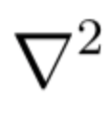
Detector de Bordes usando
Laplacian of Gaussian (LoG)
Gaussiana
Zero-Crossing
INPUT
BORDES
OPERADOR LINEAL

Slide 27
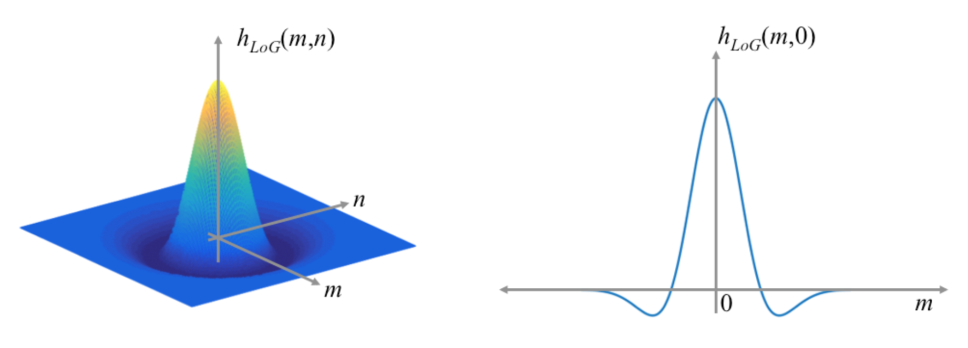
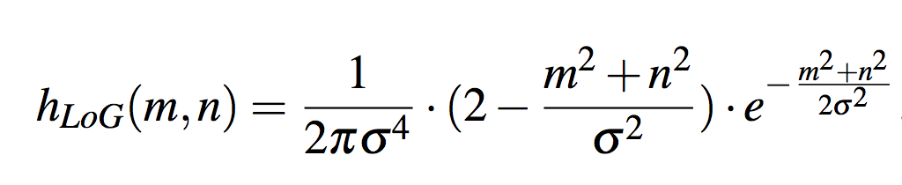
Segunda derivada de la Gaussiana

Slide 28
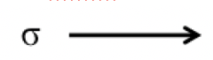
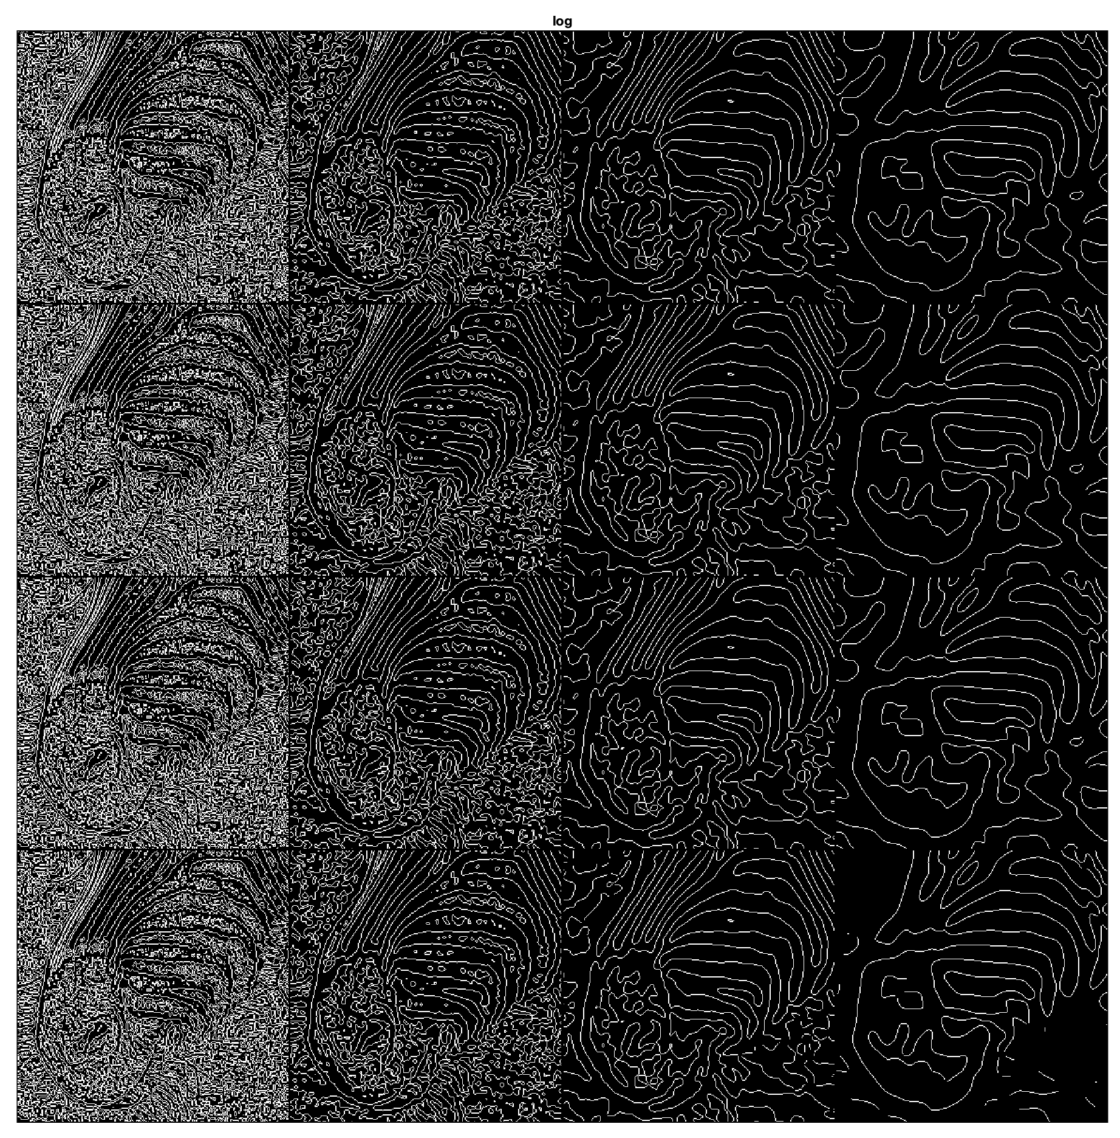
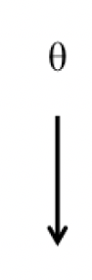
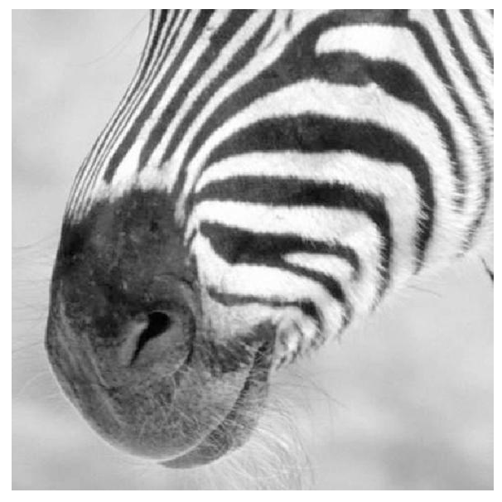
LoG
INPUT

Slide 29
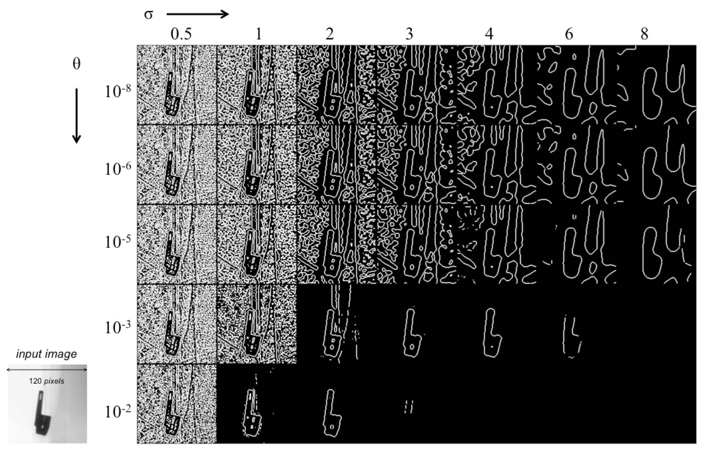
Resultados con LoG

Slide 30
Detector de Bordes usando
Canny

Slide 31
Detector de Canny
Canny propone el uso de una máscara 2D para detectar bordes basándose en un método de optimización que minimiza una función objetivo que incluye los siguientes criterios:
Buena detección: La detección debe corresponder al borde y no al ruido.
Buena Localización: El borde detectado debe ser cercano al real.
Respuesta única: Se debe detectar sólo un borde y no múltiples.

Slide 32
NO CUMPLE LOS CRITERIOS
MALA MALA RESPUESTA
DETECTION LOCALIZACIÓN MULTIPLE
BORDE
VERDADERO
A) B) C)

Slide 33
Detector de Canny
La máscara óptima es muy similar a la derivada de una Gaussiana.
La idea es usar esta máscara para encontrar los máximos locales del gradiente de la imagen (NMS).
La implementación práctica utiliza el umbral adaptativo del gradiente (para detectar los bordes fuertes y débiles) con histéresis (los bordes débiles se detectan sólo si están conectados a los bordes fuertes)

Slide 34
Detector Canny - NMS
(non-maximum suppression)
Suprime los pixeles del Gradiente que no son máximos locales

Slide 35
Canny Edge Detector - NMS

Slide 36
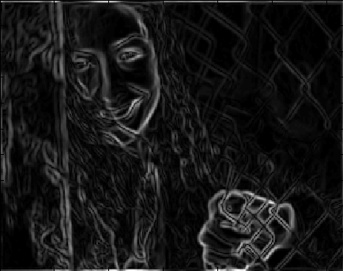
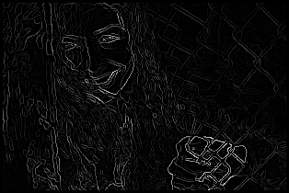
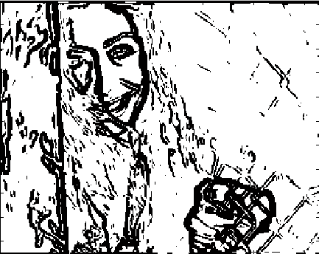
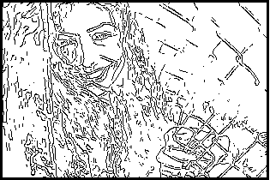
Detector Canny - NMS

Slide 37
Hysteresis Thresholding
Detector Canny - Histéresis
GRADIENTE
high
low

Slide 38
Detector Canny - Histéresis
Si el gradiente de un píxel está por encima de "Alto", declararlo un "píxel de borde”
Si el gradiente de un píxel está por debajo de "Bajo", declararlo como un "no-píxel de borde".
Si el gradiente de un píxel está entre "Bajo" y "Alto", entonces declararlo como un "píxel de borde" si y sólo si está conectado a un "píxel de borde" directamente o a través de píxeles entre "Bajo" y "Alto".

Slide 39
Canny Edge Detector - Hysteresis
If the gradient at a pixel is above ‘High’, declare it an ‘edge pixel’
If the gradient at a pixel is below ‘Low’, declare it a ‘non-edge-pixel’
If the gradient at a pixel is between ‘Low’ and ‘High’ then declare it an ‘edge pixel’ if and only if it is connected to an ‘edge pixel’ directly or via pixels between ‘Low’ and ‘ High’

Slide 40
Detector Canny - Histéresis
GRADIENTE
high
EDGE
low

Slide 41
SIN HISTÉRESIS
Detector Canny - Histéresis
GRADIENTE
EDGE
threshold

Slide 42
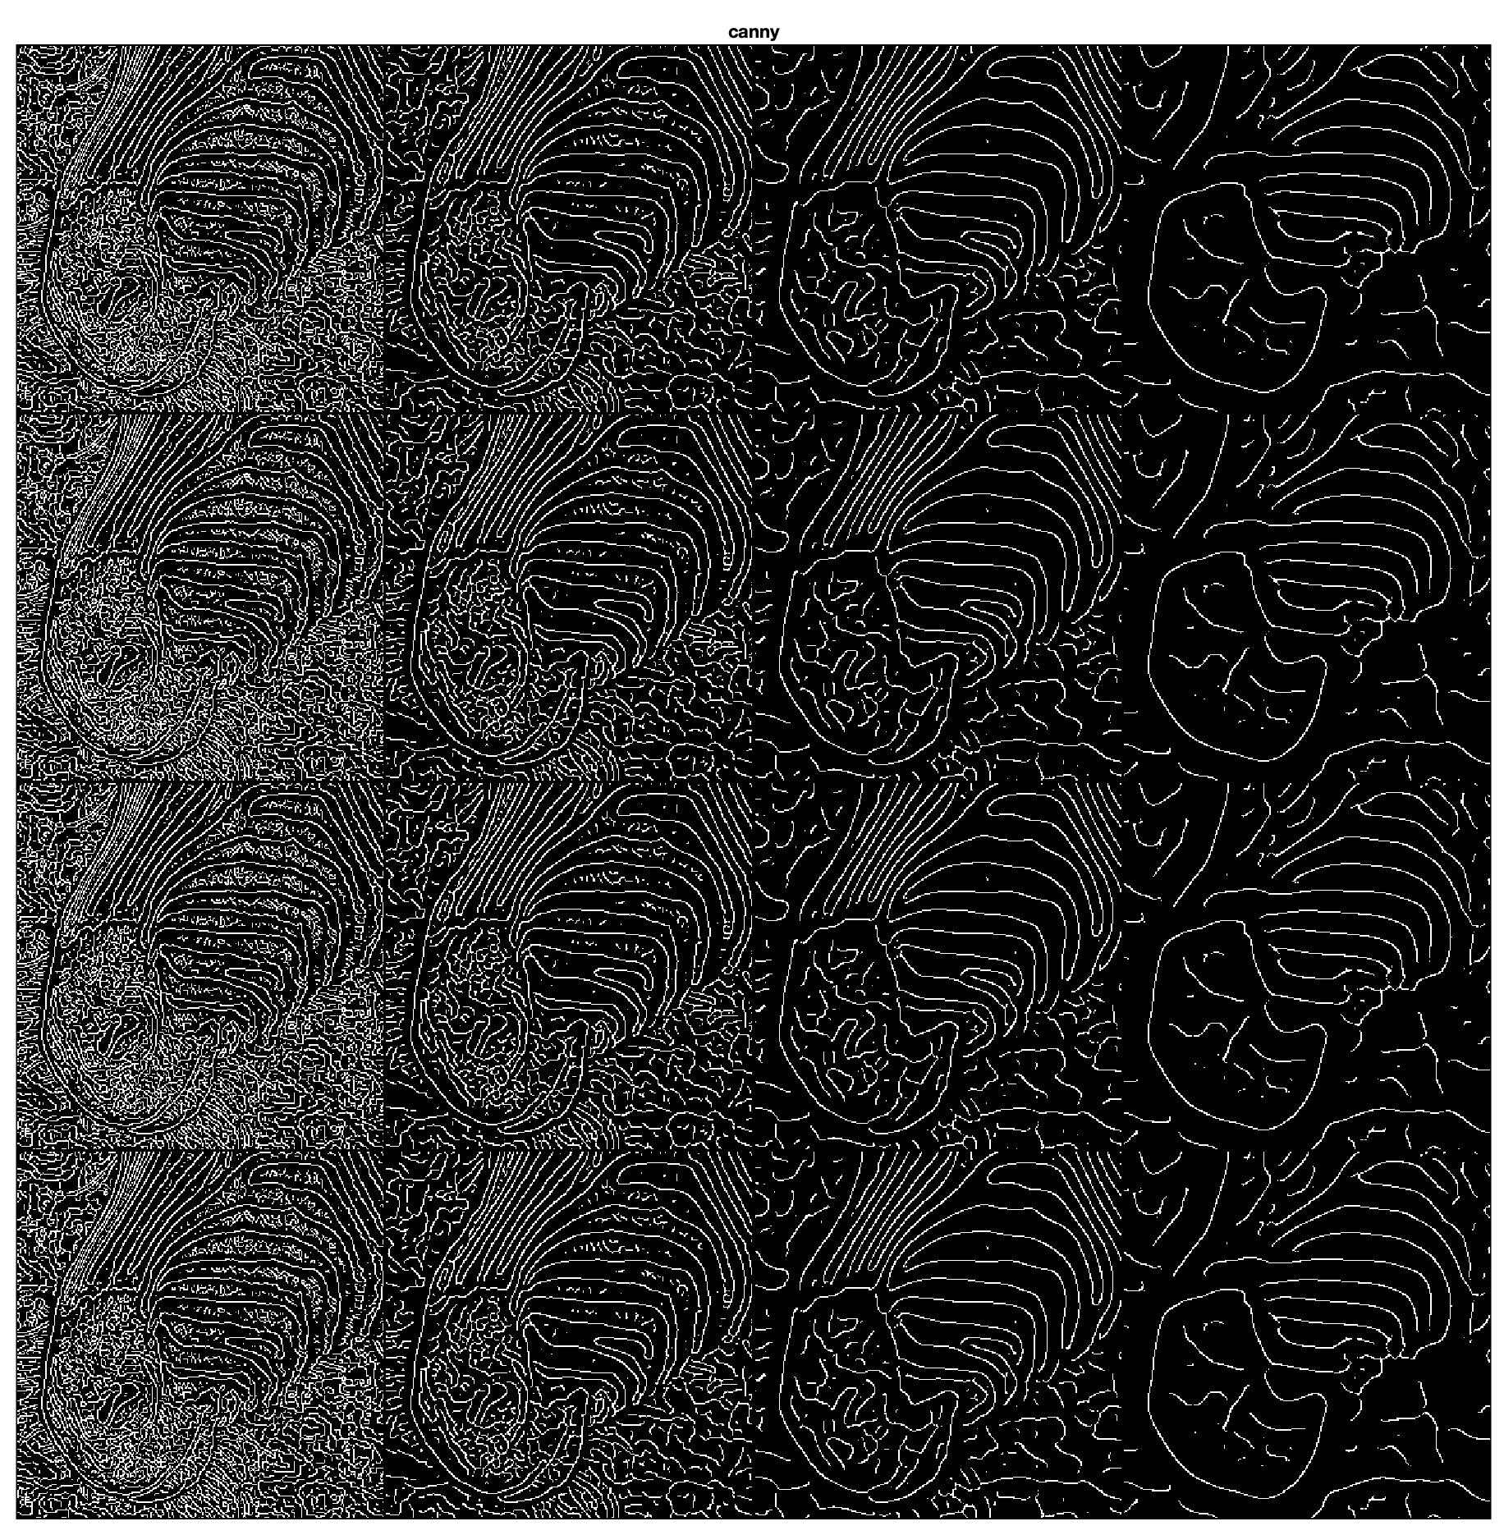
Canny
INPUT

Slide 43
LoG
INPUT

